Slide 1
WB-EXE旁路

Slide 2
实验过程
分析数据冒险，确定解决方法；
设计数据通路和控制逻辑；
用Verilog 语言实现设计。

Slide 3
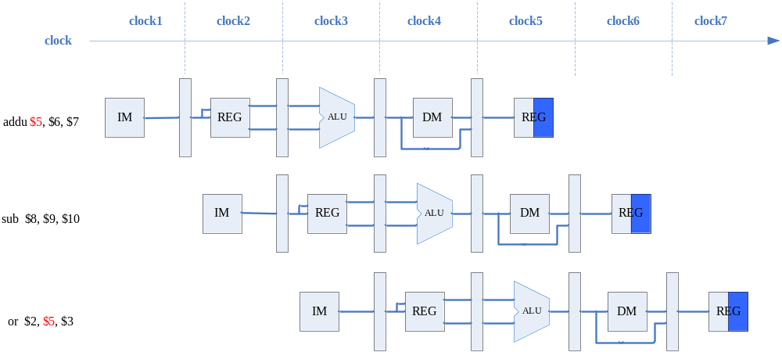
多周期流水线图
lw $5, 8($6)

Slide 4
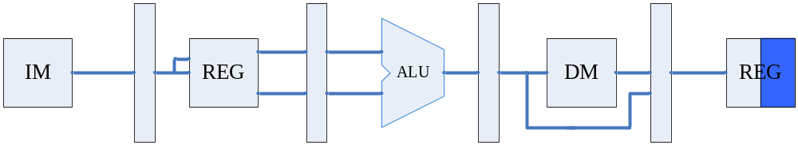
单周期流水线图
or $2, $5, $3
sub $8, $9, $10
lw $5, 8($6)
addu $5, $6, $7
CLOCK5

Slide 5
分析
数据通路：EXE级ALU输入端两个旁路选择器各增加一个输入端，连接来自WB级旁路过来的数据。
控制逻辑：修改旁路选择器的控制信号逻辑。

Slide 6
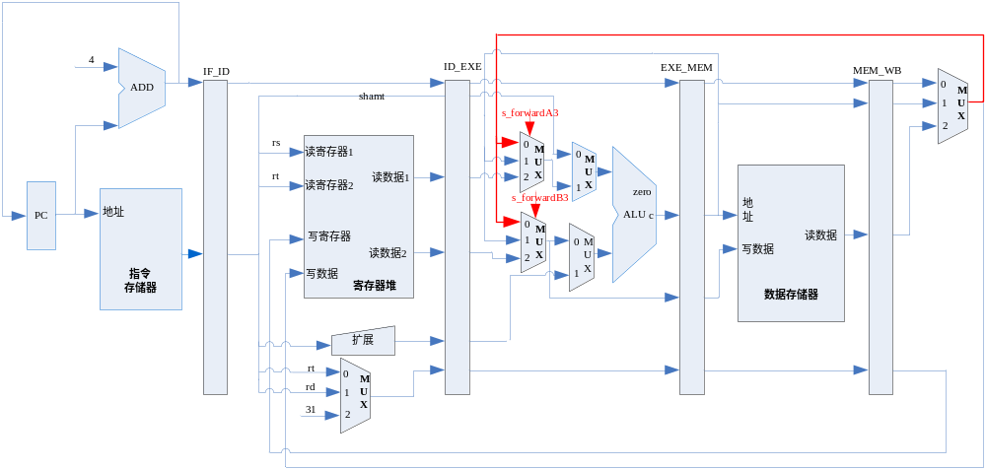
数据通路图

Slide 7
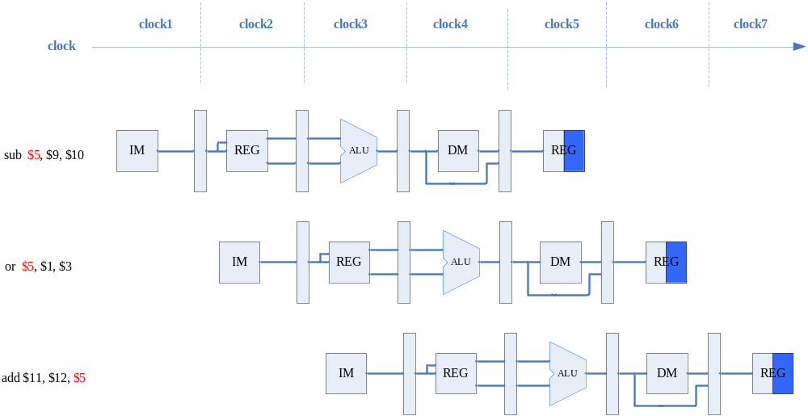
双重数据冒险

